Slide 1
Wat is burgerschap?
Burgerschap op onze school betekent dat leerlingen leren:
Mee te doen in de samenleving en verantwoordelijk te zijn voor zichzelf en anderen.
Samen te werken en respect te hebben voor andere mensen, en om regels en afspraken te begrijpen.
Mee te denken en mee te beslissen over wat er in de samenleving gebeurt. Het gaat erom dat we actief, kritisch en betrokken zijn bij de wereld om hen heen.

Slide 2


Slide 3
Wat betekent burgerschap voor jou?
Identiteit en schoolcultuur:
- Wie ben jij zelf? Wat vind jij belangrijk? Hoe kom jij over op anderen?
Diversiteit en inclusie:
We hebben respect voor andere mensen en meningen, iedereen mag meedoen.
Democratische rechtsstaat:
- Wat is democratie? Hoe kun je meedoen? Met vrijheid van meningsuiting en respect voor anderen?
Gezondheid:
Een gezonde leefstijl en aandacht voor de gevolgen van verslavingen
Digitale wereld:
Hoe kun je veilig en respectvol online zijn? We leren nep van echt nieuws onderscheiden
Duurzaamheid:
Hoe gaan we om met de natuur en het maken van bewuste keuzes
Notes:
Thema’s burgerschap – kort uitgelegd voor leerlingen
Identiteit & schoolcultuur
Dit gaat over wie jij bent en wie je wilt zijn. Je leert nadenken over wat je belangrijk vindt, waar je goed in bent en hoe je met anderen omgaat. Op school oefen je met samenwerken, keuzes maken en respectvol omgaan met verschillen.
Diversiteit & inclusie
Iedereen is anders, en dat is juist de kracht van een samenleving. Dit thema gaat over respect hebben voor verschillen – in achtergrond, geloof, mening, geslacht of geaardheid – en ervoor zorgen dat iedereen zich welkom en veilig voelt op school en daarbuiten.
Democratische rechtsstaat
In Nederland hebben we vrijheid, gelijkheid en rechten – maar ook verantwoordelijkheden. Dit thema gaat over samen beslissen, naar elkaar luisteren en je stem gebruiken. Je leert wat democratie betekent en hoe jij kunt meedoen en invloed kunt hebben.
Duurzaamheid
Duurzaamheid gaat over zorg voor de aarde en voor elkaar. Je leert nadenken over de gevolgen van jouw keuzes – bijvoorbeeld voor het milieu, het klimaat of mensen in andere delen van de wereld – en wat jij kunt doen om bij te dragen aan een gezonde toekomst.
Digitale wereld
We leven steeds meer online. Dit thema gaat over veilig, eerlijk en slim omgaan met internet en sociale media. Je leert hoe je nepnieuws kunt herkennen, je privacy kunt beschermen en respectvol kunt communiceren in de digitale wereld.
Gezondheid
Gezondheid gaat over goed zorgen voor jezelf én voor anderen. Dat betekent aandacht voor je lichaam, je hoofd en je gevoel. Je leert hoe je gezonde keuzes maakt, grenzen stelt, met stress omgaat en hoe relaties invloed hebben op je welzijn.

Slide 4
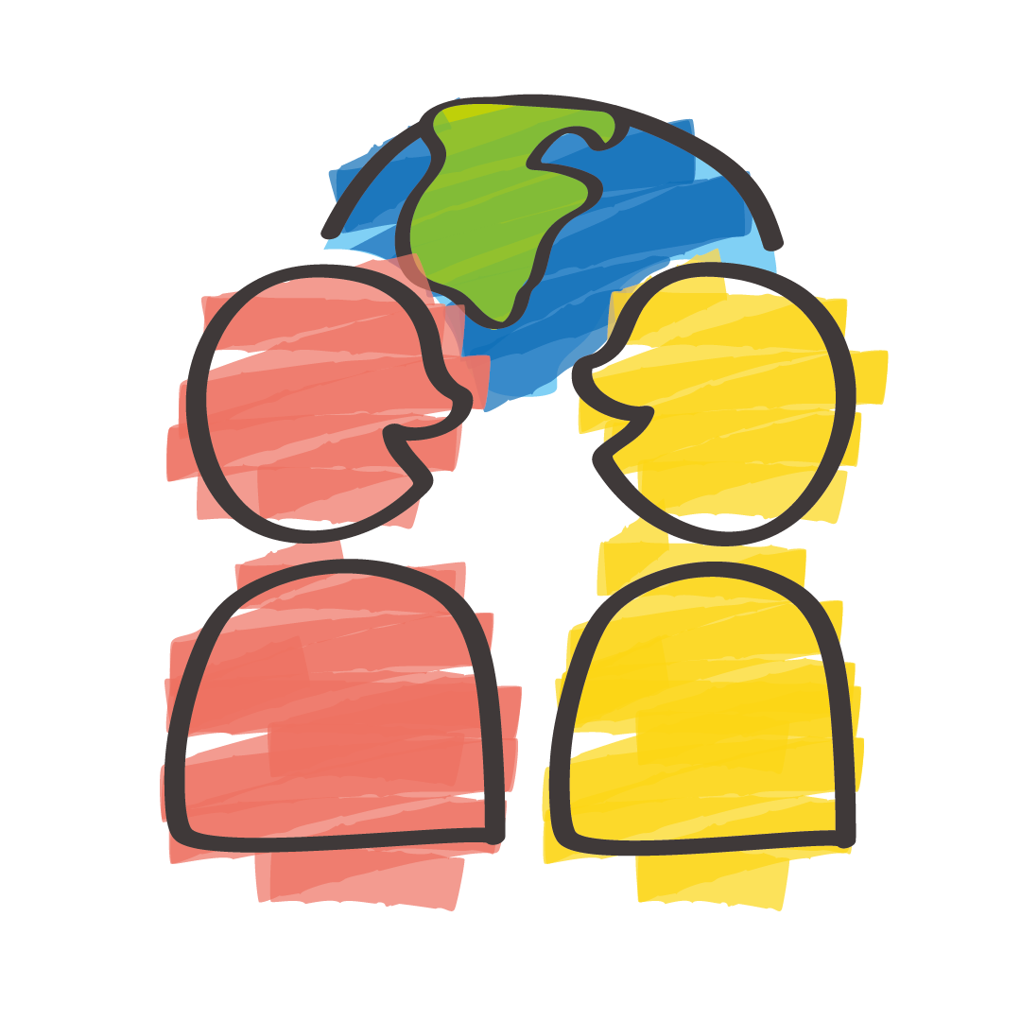
Burgerschap
Waarom past het logo hiernaast bij Burgerschap denk jij?
Kun je zelf voorbeelden bedenken die met burgerschap te maken hebben?

